Slide 1
Data Scientist -
Анализ данных

Slide 2

2
Содержание работы:
Постановка задачи
Подготовка данных
Первичный анализ данных
Выдвижение гипотез и их проверка
Рекомендации техническому отделу
Общие выводы по проведенному анализу данных

Slide 3
3
Постановка задачи
Компания «Мегафон» хочет повысить удовлетворённость своих клиентов качеством услуг. Это важная задача для удержания пользователей — как давних, так и недавно привлечённых.
Для этого «Мегафон» провёл опрос своих клиентов, предложив им оценить уровень удовлетворённости качеством связи. По каждому клиенту, прошедшему опрос, были собраны технические показатели.
Необходимо подготовить исследование для компании «Мегафон» и проанализировать как зависит (и зависит ли) оценка, которую ставит клиент в опросе, от технических показателей, которые были собраны.

Slide 4
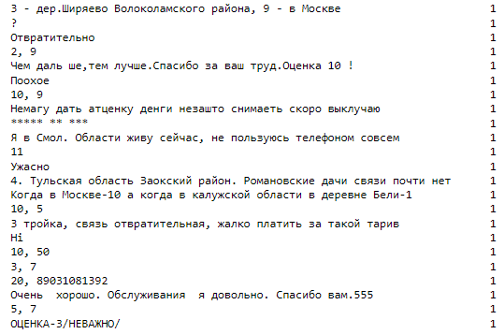
4
Подготовка данных
Очевидно, мы имеем ответы, которые не удовлетворяют наши запросы.
«Оцените уровень удовлетворённости качеством связи по десятибалльной шкале (где 10 — это «отлично», а 1 — «ужасно»)»
Картинка
Цитаты великих людей: « »

Slide 5

5
Подготовка данных
Так как неподходящие ответы составляют 1.7 процента от общего количества записей, а если отбросить ответы, которые мы не можем распознать (в которых явно отсутствует численный показатель), то мы получим 1.1 процент. Мы решаем пожертвовать 1 процентом данных.
1%

Slide 6
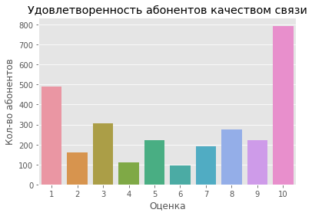
6
Подготовка данных
На первый взгляд количество полностью удовлетворенных, качеством связи, опрошенных значительно больше, чем тех, кто имеет ту или иную проблему.
Рассмотрим ответы детальнее.
Картинка

Slide 7
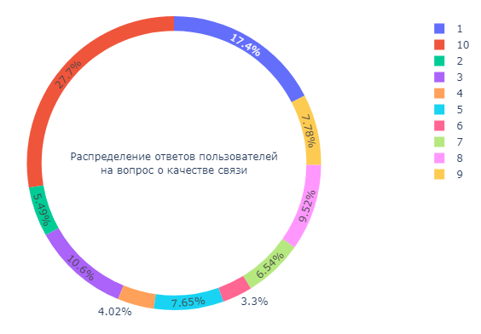
7
Первичный анализ данных
Мы видим распределение ответов по уровню удовлетворенности абонентов качеством связи по шкале от 1 до 10.
Картинка

Slide 8
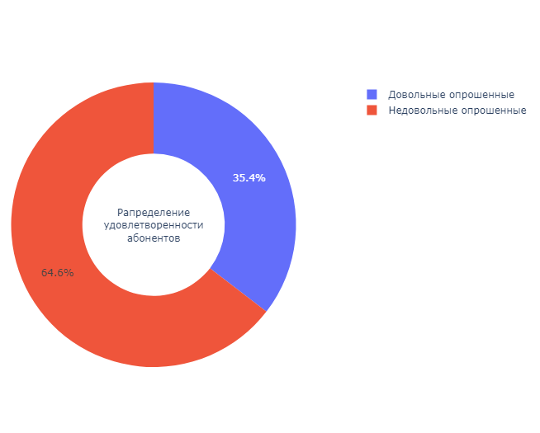
8
Первичный анализ данных
При распределении абонентов на две группы мы можем заметить, что большинство (около 65%) пользователей имеют замечания по качеству связи.
Картинка

Slide 9
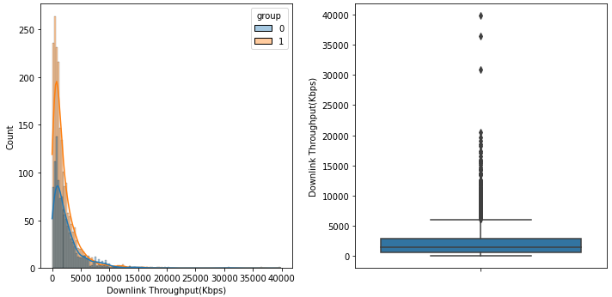
9
Первичный анализ данных
Благодаря гистограмме и boxplot мы можем заметить, что все метрики имеют длинные хвосты, большое количество выбросов и в целом распределение не является «нормальным».
Картинка

Slide 10
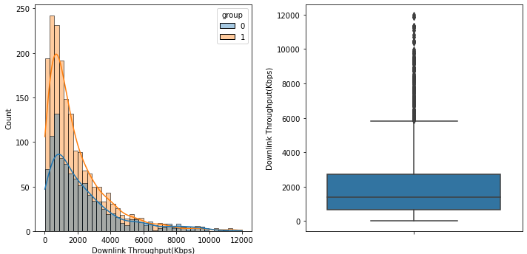
10
Первичный анализ данных
Избавившись от выбросов мы видим, что хвосты стали не такими длинными и распределение приняло более «нормальный» вид.
Картинка

Slide 11
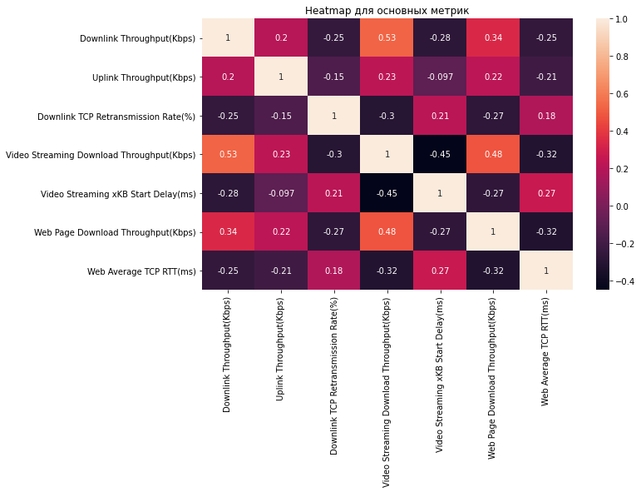
11
Первичный анализ данных
Мы наблюдаем среднюю корреляцию между:
Downlink Throughput(Kbps) (средняя скорость «к абоненту») и Video Streaming Download Throughput(Kbps) (скорость загрузки потокового видео).
Картинка

Slide 12
12
Первичный анализ данных
Video Streaming Download Throughput(Kbps) (скорость загрузки потокового видео) и Web Page Download Throughput(Kbps) (скорость загрузки web-страниц через браузер).
Картинка

Slide 13
13
Выдвижение гипотез и их проверка
Гипотеза №1:
Выдвинем двухстороннюю нулевую гипотезу, что обе группы опрошенных (условно разделенных на "довольных" и "недовольных") одинаково пользуются интернетом и нет зависимости между малым объемом трафика и удовлетворенностью клиента.
- H0 - нет разницы в потребляемом трафике между двух групп.
- На - есть статистически значимая разница в потребляемом трафике между двух групп.
В случае, если мы заметим статистически значимую разницу в объеме потребляемого трафика, мы сможем разделить абонентов на группы с "высоким", "среднем" и "низким" потреблением трафика.

Slide 14
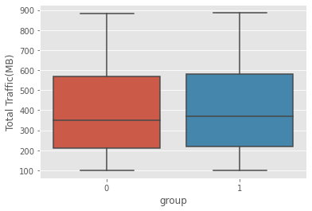
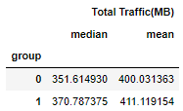
14
Выдвижение гипотез и их проверка
Сравним средние и медианы у метрики «Total Traffic(MB)»
На первый взгляд разницы между двумя группами нет.

Slide 15
15
Выдвижение гипотез и их проверка
Для проверки равенства средних значений в двух выборках t-критерий Стьюдент не подходит, так как распределение данных «Total Traffic(MB)» не похоже на "нормальное".
В связи с этим мы будем использовать Критерий Манна-Уитни, который не имеет каких-либо особых требований к данным и сравнивает отличаются ли статистически значимо средние ранги одной выборки от другой.

Slide 16
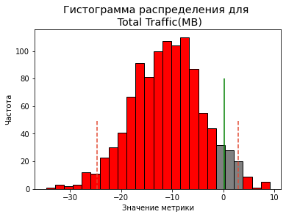
16
Выдвижение гипотез и их проверка
P-value для «Total Traffic(MB)» между двумя группами абонентов, с использованием критерия Манна-Уитни, равен 0,07. Перепроверим результаты с помощью заранее подготовленной функции бутстрапа:
Квантили: 0,025 = -24,7, 0,975= 2,9, P-value = 0,12

Slide 17
17
Выдвижение гипотез и их проверка
Вывод:
Бутстрап и критерий Манна-Уитни дали разные результаты, однако P-value в обоих тестах явно больше 0,05, на основании чего можем сделать вывод:
- Основываясь на имеющихся данных мы с 95 процентной вероятностью можем утверждать, что нулевая гипотеза верна.
- Нет статистически значимой разницы в потребляемом трафике между двух групп.

Slide 18
18
Выдвижение гипотез и их проверка
Гипотеза №2:
Основным показателем работоспособности интернета является «Downlink Throughput(Kbps)» — средняя скорость «к абоненту».
Эта метрика коррелирует с «Video Streaming Download Throughput(Kbps)» — скорость загрузки потокового видео.
В связи с этим, выдвинем гипотезы для каждой из метрик:
- Но - метрика не влияет на удовлетворенность пользователей.
- На - метрика влияет на удовлетворенность пользователей.

Slide 19
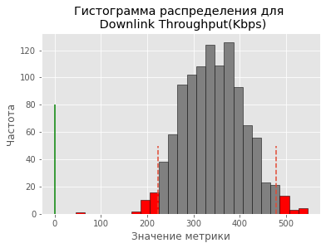
19
Выдвижение гипотез и их проверка
P-value для «Downlink Throughput(Kbps)» между двумя группами абонентов, с использованием критерия Манна-Уитни, равен 2.2279833376787372e-07 Перепроверим результаты с помощью заранее подготовленной функции бутстрапа:
Квантили: 0,025 = 224, 0,975= 478, P-value = 2.0363565057846054e-07

Slide 20
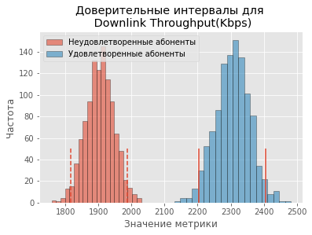
20
Выдвижение гипотез и их проверка
Квантили неудовлетворенных абонентов:
0,025: 1815,8
0,975: 1986,5
Квантили удовлетворенных абонентов:
0,025: 2204,5
0,975: 2405,8

Slide 21
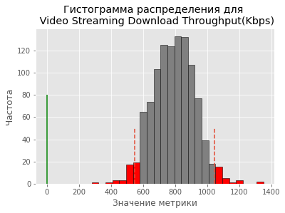
21
Выдвижение гипотез и их проверка
P-value для «Video Streaming Download Throughput(Kbps)» между двумя группами абонентов, с использованием критерия Манна-Уитни, равен 4.129389560175886e-08.
Перепроверим результаты с помощью заранее подготовленной функции бутстрапа:
Квантили: 0,025 = 546,9, 0,975= 1046, P-value = 1.4206836340272673e-09

Slide 22
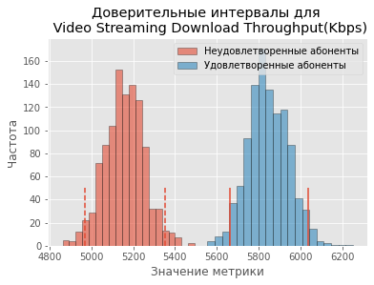
22
Выдвижение гипотез и их проверка
Квантили неудовлетворенных абонентов:
0,025: 4969,7
0,975: 5350,8
Квантили удовлетворенных абонентов:
0,025: 5663,4
0,975: 6037,8

Slide 23
23
Выдвижение гипотез и их проверка
Вывод:
Подсчет p-value, как с помощью критерия Манна-Уитни, так и с помощью бутстрапа, показал, что с 95 процентной вероятностью, на имеющихся данных мы можем отвергнуть нулевую гипотезу и принять альтернативную, так как p-value во всех случаях значительно меньше 0.05.
Статистически значимая разница в средней скорости к абоненту, как и в скорости загрузки потокового видео, имеется, а доверительные интервалы наглядно показывают нам, что в обеих метриках скорость у недовольных опрошенных ниже, чем у довольных.

Slide 24
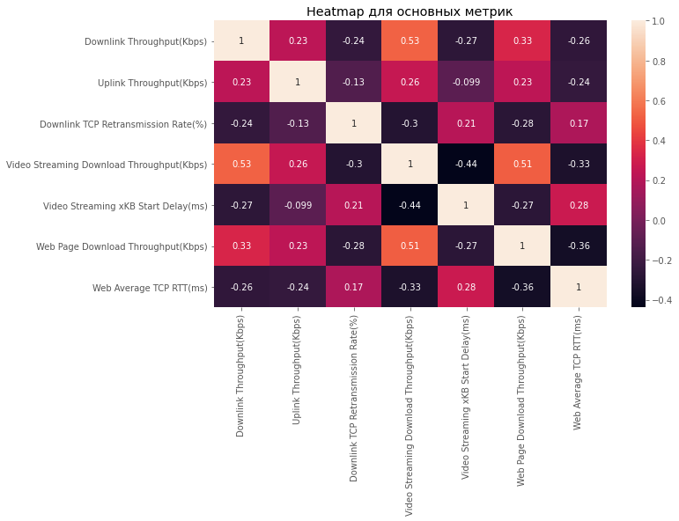
24
Выдвижение гипотез и их проверка
Проверим корреляцию между метриками среди недовольных абонентов:
Наблюдаем среднюю обратную корреляцию между «Video Streaming Download Throughput(Kbps)» и «Video Streaming xKB Start Delay(ms)»
Картинка

Slide 25
25
Выдвижение гипотез и их проверка
Гипотеза №3:
Исходя из того, что мы имеем обратную корреляцию между «Video Streaming Download Throughput(Kbps)» и «Video Streaming xKB Start Delay(ms)», что весьма логично, ведь чем выше время задержки, тем ниже общая скорость загрузки потокового видео, можем предположить, что у недовольных абонентов задержка будет выше.
Убедимся в этом с помощью критерия Манна-Уитни.
- Но - метрика «Video Streaming xKB Start Delay(ms)» не влияет на удовлетворенность абонентов.
- На - метрика «Video Streaming xKB Start Delay(ms)» влияет на удовлетворенность абонентов.

Slide 26
26
Выдвижение гипотез и их проверка
С помощью критерия Манна-Уитни подсчитаем P-value для «Video Streaming xKB Start Delay(ms)» между двумя группами абонентов.
P-value = 3.354461804606742e-11 .

Slide 27
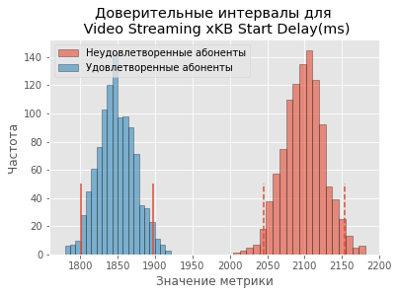
27
Выдвижение гипотез и их проверка
Квантили неудовлетворенных абонентов:
0,025: 2045,99
0,975: 2153,19
Квантили удовлетворенных абонентов:
0,025: 1801,07
0,975: 1897,73

Slide 28
28
Выдвижение гипотез и их проверка
Вывод:
Наши догадки подтвердились. P-value очевидно меньше 0,05, а это значит, что на имеющихся данных с 95 процентной вероятностью мы можем утверждать, что разница в метрике «Video Streaming xKB Start Delay(ms)» между довольными и недовольными абонентами статистически значима.
Доверительные интервалы показали, что задержка старта воспроизведения видео у группы недовольных пользователей значительно выше, чем у довольных.

Slide 29
29
Выдвижение гипотез и их проверка
Гипотеза №4:
Частота переотправок пакетов «к абоненту» является важной метрикой в оценке качества интернет соединения, в связи с чем, можем предположить, что у "недовольных" пользователей процент переотправок пакетов будет выше, чем у довольных. Убедимся в этом с помощью критерия Манна-Уитни и выдвинем гипотезы.
- Но - метрика «Downlink TCP Retransmission Rate(%)» не влияет на удовлетворенность пользователей.
- На - метрика «Downlink TCP Retransmission Rate(%)» влияет на удовлетворенность пользователей.

Slide 30
30
Выдвижение гипотез и их проверка
С помощью критерия Манна-Уитни подсчитаем P-value для «Downlink TCP Retransmission Rate(%)» между двумя группами абонентов.
P-value = 3.476021022159357e-06 .

Slide 31
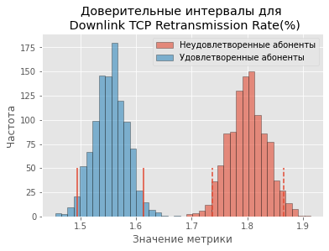
31
Выдвижение гипотез и их проверка
Квантили неудовлетворенных абонентов:
0,025: 1,74
0,975: 1,86
Квантили удовлетворенных абонентов:
0,025: 1,49
0,975: 1,61

Slide 32
32
Выдвижение гипотез и их проверка
Вывод:
P-value дает нам понять, что разница в частоте переотправок пакетов «к абоненту» статистически значима и для абонентов, удовлетворённых качеством связи, медианное значение лежит в диапазоне 1.14 - 1.28, а для абонентов, кто недоволен качеством связи в диапазоне 1.30-1.45.

Slide 33
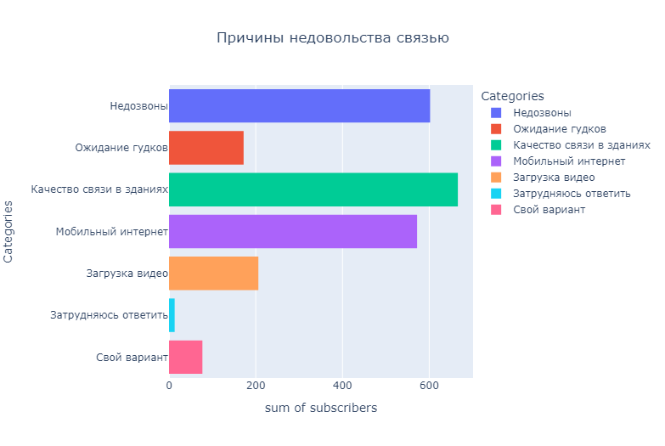
33
Выдвижение гипотез и их проверка
Проанализируем ответы на второй вопрос и посмотрим распределение причин недовольства связью абонентами.

Slide 34
34
Выдвижение гипотез и их проверка
Исходя из ответов на второй вопрос мы видим, что участники опроса чаще всего жаловались на:
- Качество связи в зданиях;
- Недозвоны;
- Мобильный интернет.

Slide 35
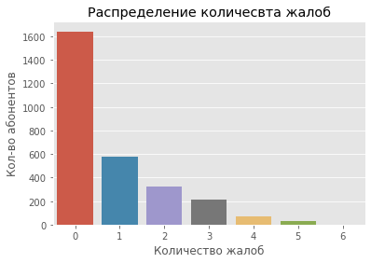
35
Выдвижение гипотез и их проверка
Так как во втором вопросе была возможность выбрать несколько вариантов причины неудовлетворенности, было бы полезным узнать сколько вариантов выбрал каждый из опрошенных.

Slide 36
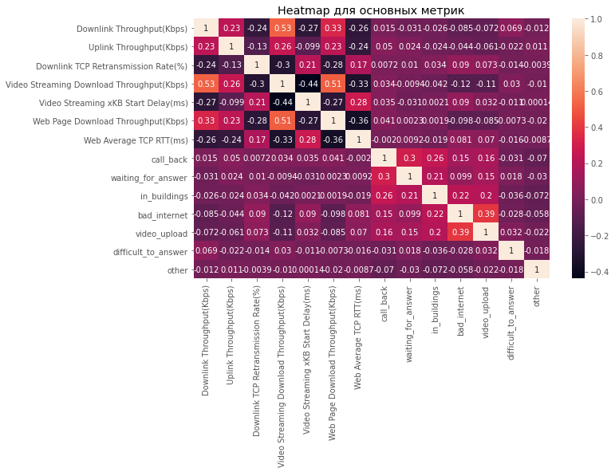
36
Выдвижение гипотез и их проверка
На данном этапе посмотрим корреляцию между основными метриками и ответами пользователей на второй вопрос.
Картинка

Slide 37
37
Выдвижение гипотез и их проверка
Гипотеза №5:
Исходя из отсутствия корреляции между основным показателем быстродействия интернета "средняя скорость «к абоненту» " и "недозвонах, обрывах при звонках" выдвинем двустороннюю гипотезу:
- Но - метрика «Downlink Throughput(Kbps)» не влияет на удовлетворенность пользователей, если они испытывают проблемы лишь с недозвонами.
- На - метрика «Downlink Throughput(Kbps)» влияет на удовлетворенность пользователей, если они испытывают проблемы лишь с недозвонами.

Slide 38
38
Выдвижение гипотез и их проверка
С помощью критерия Манна-Уитни подсчитаем p-value для метрики "средняя скорость «к абоненту» " для абонентов, которые испытывают проблемы лишь с недозвонами.
P-value = 0.029943239216628732.

Slide 39
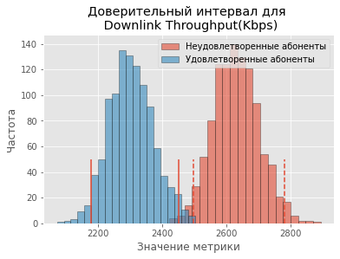
39
Выдвижение гипотез и их проверка
Вывод:
P-value показывает что есть статистически значимая разница в метрике "средняя скорость «к абоненту»" среди довольных абонентов и абонентов, недовольным лишь недозвонами и обрывами при звонках.
Cредняя скорость «к абоненту» у абонентов, недовольных лишь недозвонами выше, чем у довольных.

Slide 40
41
Рекомендации техническому отделу
Сформируем ответ для технического отдела компании "Мегафон", в котором укажем на какие метрики следует обратить внимание в первую очередь, для повышения уровня удовлетворенности абонентов, что поможет удержать клиентов и привлечь новых.
Самый распространенный способ сравнить средние между двумя независимыми группами — использовать t-критерий с двумя выборками. Однако этот тест предполагает, что дисперсии между двумя группами равны. В случае, когда имеется вероятность различия между дисперсиями двух групп, рекомендуется вместо этого использовать t-критерий Уэлча, который является непараметрическим эквивалентом t-теста для двух выборок.

Slide 41
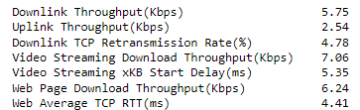
42
Рекомендации техническому отделу
С помощью Т-критерия Уэлча сравним средние между абонентами, кто отметил мобильный интернет как недостаток и теми, кто не выбрал мобильный интернет в качестве критерия, что не позволил поставить оценку выше.

Slide 42
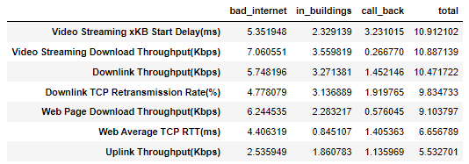
43
Рекомендации техническому отделу
По тому же принципу сравним средние в категориях:
- «Медленный мобильный интернет»;
- «Плохое качество связи в зданиях»;
- «Недозвоны, обрывы при звонках».

Slide 43
44
Рекомендации техническому отделу
Для повышения уровня удовлетворённости имеющихся абонентов специалистам технического отдела компании "Мегафон" стоит обратить внимание на такие метрики, как:
- «Задержка старта воспроизведения видео»;
- «Скорость загрузки потокового видео»;
- «Средняя скорость «к абоненту»».
Именно в этих метриках имеется наибольшее различие между группами довольных и недовольных опрошенных абонентов.

Slide 44
45
Общие выводы
Во время проведенного анализа, на имеющихся данных, мы выяснили, что:
- Большая часть опрошенных (около 65 %) была недовольна качеством связи. Это может быть связано с тем, что абоненты, довольные предоставленной услугой, менее склонны оставлять отзывы о продукте;
- Обе группы абонентов (довольных и недовольных качеством связи), в среднем, потребляют одинаковое количества трафика;
- Метрики «средняя скорость «к абоненту»» и «скорость загрузки потокового видео» имеют значительную корреляцию и ,благодаря доверительным интервалам, наглядно дают понять, что скорость интернета у недовольных опрошенных абонентов ниже, чем у довольных;
- Метрики «задержка старта воспроизведения видео» и «Частота переотправок пакетов «к абоненту»» у группы недовольных пользователей значительно выше, чем у довольных;

Slide 45
46
Общие выводы
- Исходя из ответов на второй вопрос абоненты чаще всего жаловались на «Качество связи в зданиях», «Недозвоны», «Мобильный интернет»;
- Абоненты, отметившие исключительно проблемы со связью, такие как «недозвоны, обрывы при звонках» не испытывают проблем с интернетом;
- Проверка корреляции ответов на второй вопрос не выявила никаких необычных корреляций, за исключением «Медленный мобильный интернет» и «Медленная загрузка видео», что, по сути, имеет одинаковую причинно-следственную связь, в связи с чем, в дальнейшем, эти два критерия можно объединить.

Slide 46
47
СПАСИБО
ЗА ВНИМАНИЕ!

